Slide 1


Slide 2
NMITCON-2023
AICTE sponsored IEEE International Conference on Networks, Multimedia and Information Technology
1-2, September 2023
Organised by
Nitte Meenakshi Institute of Technology, Bengaluru
Technical Co-Sponsors
IEEE Bangalore Section

Slide 3
Paper Title:
Exploring Multiple Classification Systems
for Online Time Series Anomaly Detection
Paper ID: 2031
Inmaculada Santamaria-Valenzuela
Victor Rodriguez-Fernandez
David Camacho
Universidad Politécnica de Madrid
Universidad Politécnica de Madrid
Universidad Politécnica de Madrid
Notes:
Presentación del artículo + autores

Slide 4
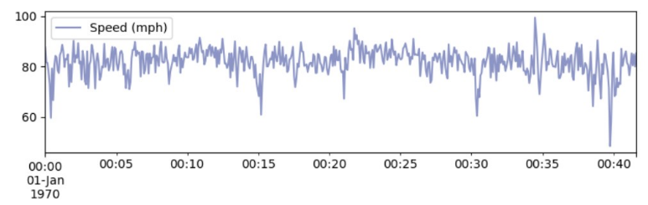
Abstract
Online time series play a crucial role in
analysis and management
of massive amounts of data.
Detecting anomalies (outliers) is crucial for
understanding patterns and
making informed decisions.
Real-time traffic speed data obtained from speed_6005.csv of Numenta Anomaly Benchmark [1].
The data has been rescaled by computing the mean in five-minute batches
Notes:
La imagen está puesta como ejemplo de serie temporal. Se puede utilizar, por ejemplo, para analizar cómo a las 00:40 hay un dato anómalo (velocidad demasiado pequeña).

Slide 5

Abstract
This work:
Exposes & categorises various techniques
from the literature for online time series anomaly detection
Shows several applications
Exposes ensembles as an efficient technique
used with the mentioned models
Discusses the challenges
associated with temporal correlation
and need for effective visualisation tools such as DeepVATS [2, 3].
Notes:
Aquí se resume lo que se van a encontrar en el artículo: - Se exponen las diferentes técnicas para la detección de anomalías y se clasifican en función de sus características (en estadísticos, Machine Learning e híbridoos) - Se muestran bastantes aplicaciones como la aeronáutica
Se exponen los ensembles como una técnica que ha demostrado ser una buena herramienta para obtener detectores de anomalías más precisos y robustos
Por último, se discuten los diferentes retos que nos encontramos

Slide 6
1. Introduction
Online time series
exhibit temporal correlations => data modelling essential for understanding their behavior [2].
data anomalies detection is crucial BD
their patterns provide valuable information for decision making in
Fraud detection,
Healthcare monitoring,
Performance analysis, …
With
Growing availability of online time series data
Need for real-time insights
Research on anomaly detection in online time series has gained significant interest
Notes:
El => es un “making”

Slide 7
1. Introduction
The remainder of the paper is structured as follows
Online time series anomaly detection challenges
Presents the main challenges in the detection of anomalies for online time series.
Anomaly time series detection techniques
Outlines and classify different techniques
Focuses on the ensembles
DeepVATS
Introduces in more detail the visualisation tool
Application domains
Introduces different areas where anomaly detection is particularly relevant.
Research challenges and expectations
Notes:
Tal cual está, es el índice

Slide 8
2. Online time series anomaly detection challenges
The analysis of Near-Real-Time data faces three main challenges:
Data set is always incomplete.
The correlation between the data points can vary as the data arrive,
=> Need Incremental model training [4, 5]
=> Adjust model parameters must to accommodate the patterns arriving at regular intervals
Continuous updates in the data => One-pass learning [6]
Each collected data point can only be analysed once with each state of the database
Nonstationary data distribution, which changes over time (concept drift)
=> the underlying concept that the model is trying to learn fluctuates over time
Model adaptation in each iteration & data updates
=> mitigates the negative impact on the accuracy of the model's results.
Notes:
Es el resumen de los retos que hay presentes en la detección de anomalías para series temporales online. Por orden: 1er => Es un so 2º => so 3 => which is called.. 4 => Explicación del concept drift. Necesidad de adaptación en cada iteración 5=> Lo que se consigue con la adaptación de cada iteración

Slide 9
3. Online time series anomaly detection techniques
Statistical techiniques
Use statisticfal techniques
to model data and detect anomalies
Hybrid methods
Combines both
statistical techniques and ML methods
Machine Learning (ML) methods
Use algorithms
to automatically learn and improve data
without explicit programming
Notes:
Esta diapositiva es para explicar la clasificación desde un punto de vista genérico. Es un apartado más teórico por mostrar por encima lo que hay como “excusa” para acabar mostrando los ensembles heterogéneos que es lo que queremos meter en DeepVATS

Slide 10
3. Online time series anomaly detection techniques
ARIMA
(Autoregressive Integrated Moving Average)
model patterns & predict future values
Statistical techiniques
Use statisticfal techniques
to model data and detect anomalies
Exponential smoothing
time series forecasting
Notes:
Aquí mostramos por encima los modelos estadísticos que se exponen en el artículo (aunque hay otros, e.g. Z-Score)

Slide 11
3. Online time series anomaly detection techniques
Supervised
decisión trees, neural networks
Use a labelled data set
Detect anomalies
in future data sets
Machine Learning methods
Use algorithms
to automatically learn and improve data
without explicit programming
Unsupervised
Principal Component Analysis, clustering
Use a non-labelled data set
Identify anomalous patterns
in the current data set
Notes:
Explicación de los métodos de machine learning y algunos ejemplos

Slide 12
3. Online time series anomaly detection techniques
Combination of strengths
More comprehensive and accurate models
Greater adaptability to different situations and missing data
Statistical
techiniques
Hybrid
methods
Machine Learning
methods
Notes:
Aquí llegamos a los métodos híbridos, que ya habíamos dicho que son una combinación de los otros dos, pero dejo el diagrama por claridad.
Lo nuevo es la parte de la derecha que son las características que se obtienen al crear modelos híbridos que incluyan los estadísticos y los ML

Slide 13
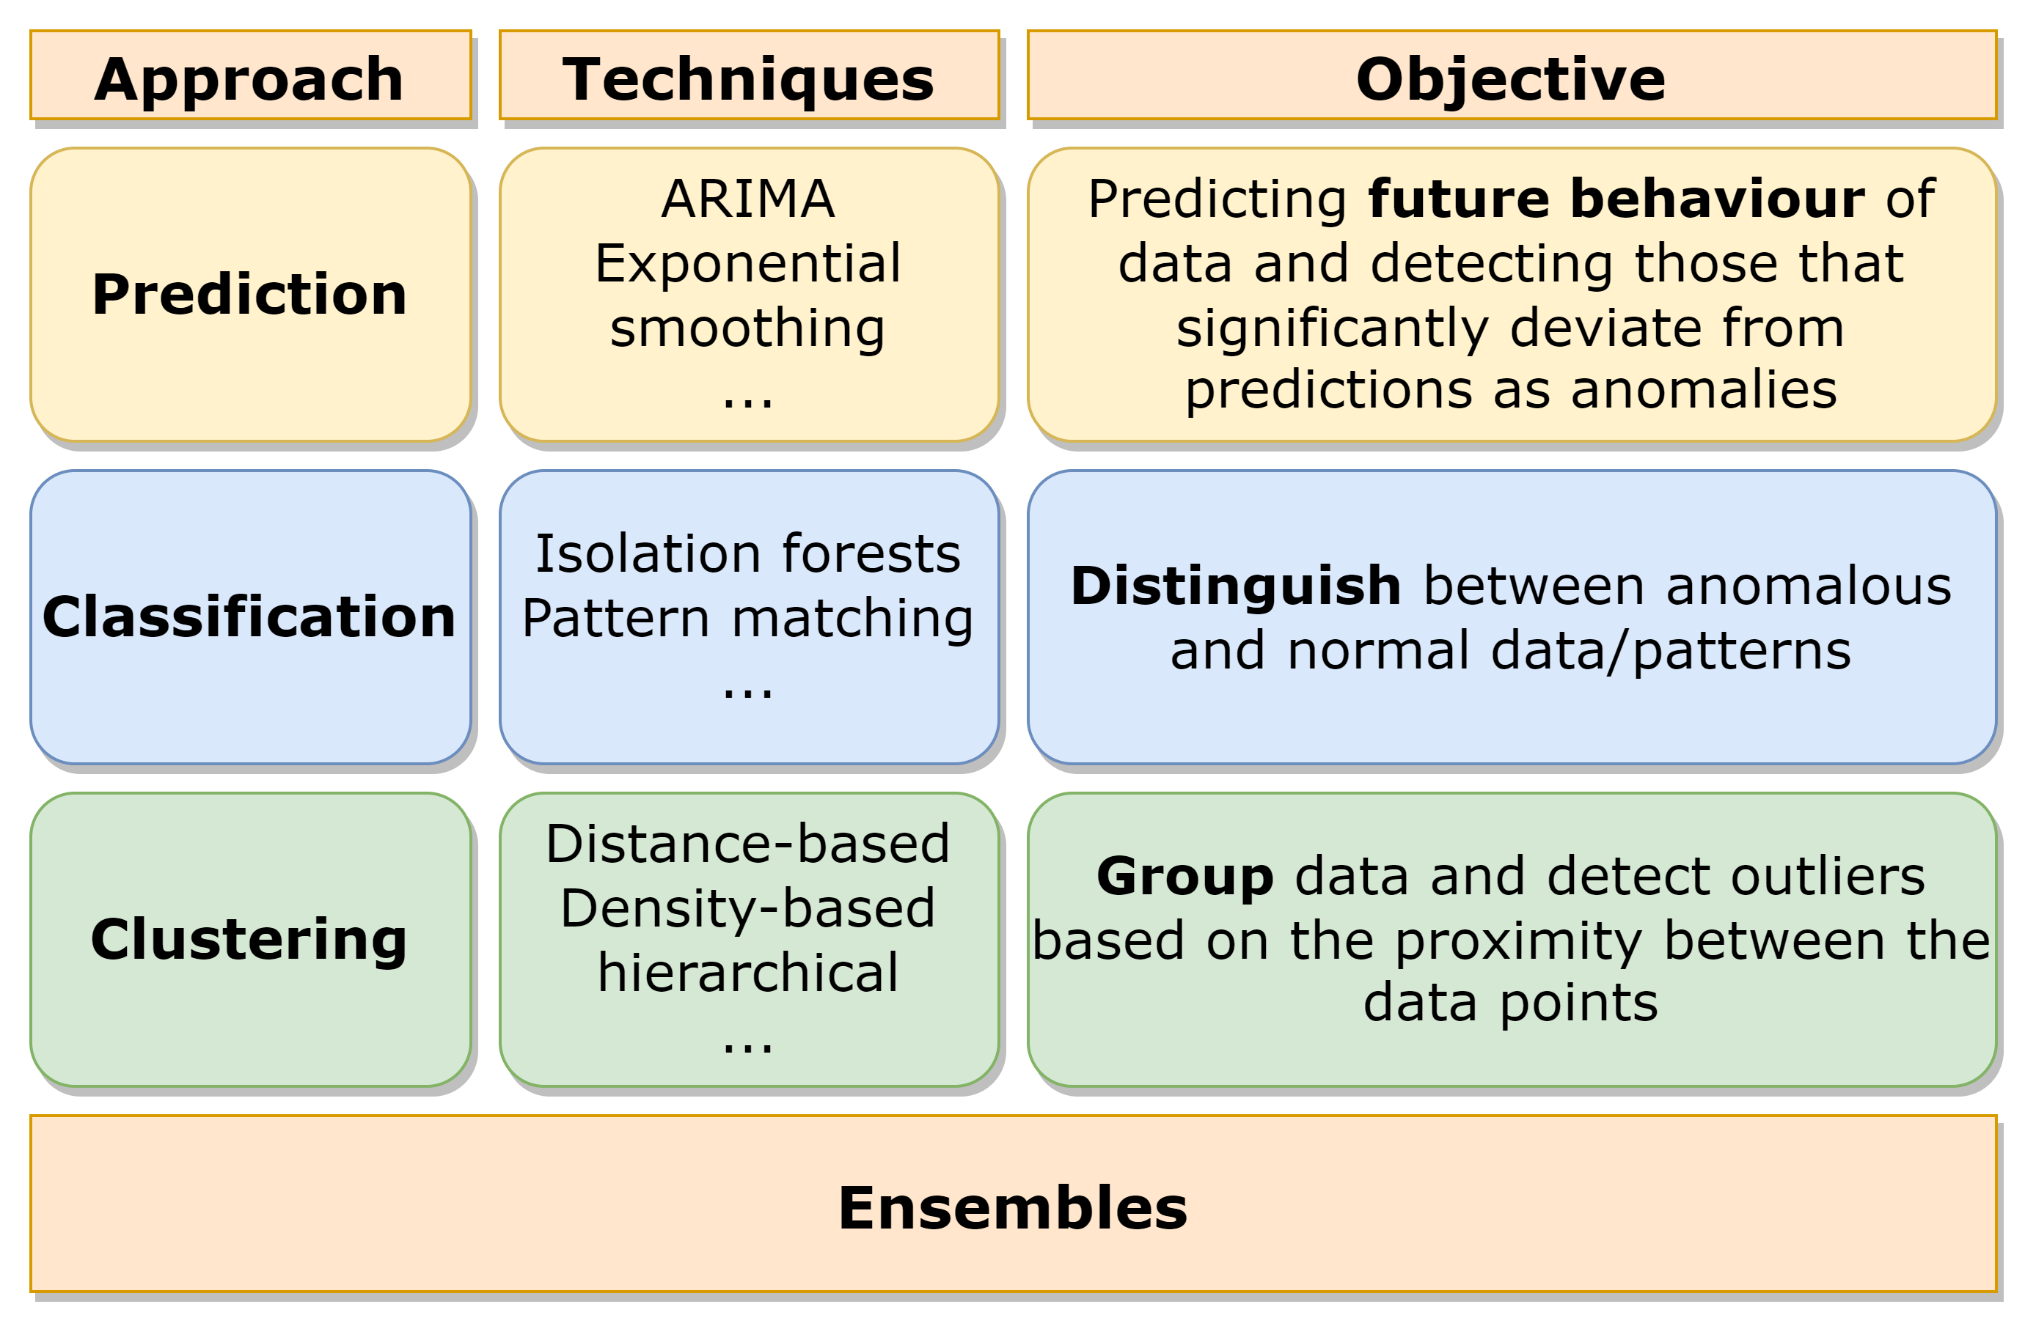
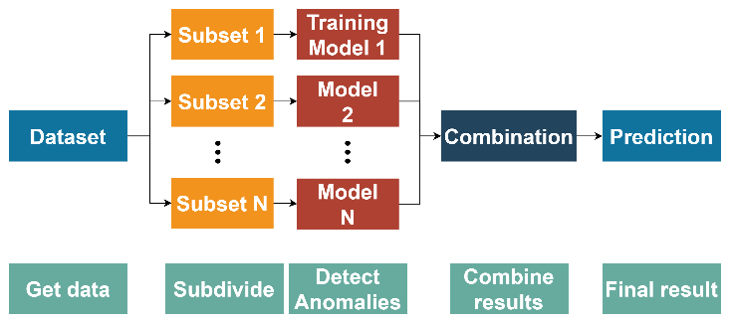
3. Online time series anomaly detection techniques
Notes:
Aquí introducimos los ensembles / multiple clasification systems. Dejo a la izquierda el diagrama por dejar encima de la mesa la “definición” y a la derecha se muestra los ensembles como una herramienta que puede aprovechar las diferentes técnicas y aproaches para lograr una técnica más robusta

Slide 14
3. Online time series anomaly detection techniques
A - Combine
multiple models
for anomaly detection
from different approaches
(prediction, classification, clustering)
C - Enhances perfomance of detectors:
Reducing model’s dependency on dataset
Complementing weakness of individual detectors
Refining their strength
B - Obtain
more robust and accurate
anomaly detectors
Notes:
Aquí especificamos más cuáles son las ventajas de los ensembles para que se entienda por qué los queremos incluir en DeepVATS

Slide 15
3. Online time series anomaly detection techniques
Taking into account
temporal correlation of the data
Online time series field
ensembles development needs
Making
heterogeneus systems
Developing visual tools for anomalies exploration

Slide 16
4. DeepVATS
Interactive User Interface
Load, Visualize & Analyse time series
Using Deep Learning
Visual Analytics tool
For Time Series
Interactive time series visualization
Explore & analyse data patterns
Includes
Integration with TensorFlow
[2] V. Rodriguez-Fernandez, D. Montalvo, F. Piccialli, G. J. Nalepa, y D. Camacho, «DeepVATS: DeepVATS Visual Analytics for Time Series», Knowledge-Based Systems, 2023, DOI: 10.1016/j.knosys.2023.110793.
Notes:
Aquí presentamos deepvats. Dejo a la izquierda el significado del nombre y resumo a la derecha cuáles son sus características principales.

Slide 17
4. DeepVATS
Deep Learning (DL)
Train neural network models
Modules
Data management
Visual Analytics
[2] V. Rodriguez-Fernandez, D. Montalvo, F. Piccialli, G. J. Nalepa, y D. Camacho, «DeepVATS: DeepVATS Visual Analytics for Time Series», Knowledge-Based Systems, 2023, DOI: 10.1016/j.knosys.2023.110793.
Notes:
Las diapositivas 17-20 se centran en describir los tres módulos de Deepvats para dar una visión general de cómo se utilizaría la herramienta. En esta primera diapositiva se muestran los pasos que se siguen en e lmódulo de Deep Learning para acabar construyendo un dataset y entrenando un modelo. La referencia a la figura la he puesto al final porque está recortada.

Slide 18
4. DeepVATS
Deep Learning (DL)
Data management
API that allows
Save the datasets and encoder models
produced by the DL module
Load them into the VA module
to be used for inference
Modules
Visual Analytics
[2] V. Rodriguez-Fernandez, D. Montalvo, F. Piccialli, G. J. Nalepa, y D. Camacho, «DeepVATS: DeepVATS Visual Analytics for Time Series», Knowledge-Based Systems, 2023, DOI: 10.1016/j.knosys.2023.110793.
Notes:
Aquí se muestra el módulo Storage / Data management. Está todo escrito

Slide 19
4. DeepVATS
Deep Learning
Modules
Data management
Visualisation
Explore análisis results
[2] V. Rodriguez-Fernandez, D. Montalvo, F. Piccialli, G. J. Nalepa, y D. Camacho, «DeepVATS: DeepVATS Visual Analytics for Time Series», Knowledge-Based Systems, 2023, DOI: 10.1016/j.knosys.2023.110793.

Slide 20
4. DeepVATS
DeepVATS software architecture by modules. Figure obtained from [2]
Notes:
Esta es la imagen completa, para resumir lo visto en las 3 diapositivas anteriores: creamos el dataset, entrenamos el modelo, guardamos la serie temporal y el encoder, se lo pasamos al módulo de visual analytics y analizamos las características de la serie temporal

Slide 21
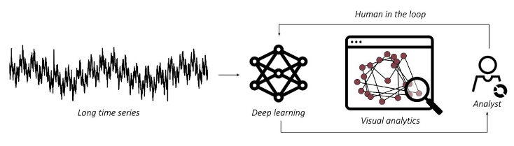
4. DeepVATS
The general outline of DeepVATS. Figure obtained from [2]
[2] V. Rodriguez-Fernandez, D. Montalvo, F. Piccialli, G. J. Nalepa, y D. Camacho, «DeepVATS: DeepVATS Visual Analytics for Time Series», Knowledge-Based Systems, 2023, DOI: 10.1016/j.knosys.2023.110793.
Notes:
En esta imagen se muestra el ciclo completo de deepvats a modo de resumen, haciendo hincapié en la modificación & entrenamiento del modelo de DL en función del resultado del análisis humano

Slide 22
4. DeepVATS
Datasets
Experimental
results
Tested capabilities
[2] V. Rodriguez-Fernandez, D. Montalvo, F. Piccialli, G. J. Nalepa, y D. Camacho, «DeepVATS: DeepVATS Visual Analytics for Time Series», Knowledge-Based Systems, 2023, DOI: 10.1016/j.knosys.2023.110793.
Notes:
A continuación, se van a mostrar los resultados experimentales del análisis del funcionamiento de DeepVATS. A continuación, se describirán brevemente los datasets utilizados, las capabilities analizadas y qué se ha analizado respecto a las mismas

Slide 23
4. DeepVATS
Synthetic data
Constructed synthetic time series
as a linear combination of sinusoidal functions
with different amplitudes and seasonalities
M-Toy
from the stumpy library for time series data mining [7]
Experimental
Results
Datasets
Real-world data
Arterial Blood Pressure (ABP) [8]
Hourly parking occupancy rate [9]
Khol’s. A decade-long Google Trend query volum (collected weekly from 2004 to 2014) for the key-Word “Kohl”, an American retail chain [10]
[2] V. Rodriguez-Fernandez, D. Montalvo, F. Piccialli, G. J. Nalepa, y D. Camacho, «DeepVATS: DeepVATS Visual Analytics for Time Series», Knowledge-Based Systems, 2023, DOI: 10.1016/j.knosys.2023.110793.
Notes:
Está todo escrito, son los datasets que se han utilizado. El primero es de construcción propia y el resto son de datos reales de diferentes bibliotecas de datos

Slide 24
4. DeepVATS
Time series
(semantic) segmentation
Divide series into homogeneous regions (segments) [8]
Spott
repetitive (cyclical) patterns
and anomalies
points or subsequences in the time series that differ from the common behaviour
Experimental
results
Tested capabilities
Repetitive patterns and outliers
Trend detection
Find significant and prolonged changes over time
Multidimensional patterns
Analyse multivariate time series
Notes:
Nombrar las capabilities analizadas y describirlas. Si sobra porque se dice de palabra, se puede quitar la columna de la derecha y dejar la tercera en amarillo. Ahora mismo, está todo escrito. No termino de estar convencida de que se lea lo que he escrito en tamaño 10

Slide 25
4. DeepVATS
DeepVATS has potential providing valuable insights in long cyclical time series semantic segmentation
Time series
(semantic) segmentation
Dividing series into
homogeneous regions
(segments) [8]
Tested capabilities
Experimentation
DeepVATS extracts
compact segments
change points
Timestamps when time series changes from one segment to another
Figure obtained from fig. 19 in [2]
Notes:
Aquí se muestra la capacidad de Deepvats para extraer los segmentos de series temporales así como los timestamps de “salto” de un segmento a otro. También se coge la figura del artículo para mostrar su capacidad de segmentación de series de tiempo largas cíclicas.

Slide 26
4. DeepVATS
DeepVATS
visually spots
repetitive patterns as compact groups within the trajectory and anomalies as points that do not follow the nominal trajectory
Repetitive patterns and outliers
Spott repetitive (cyclical) patterns and anomalies
Tested capabilities
Experimentation
[2] V. Rodriguez-Fernandez, D. Montalvo, F. Piccialli, G. J. Nalepa, y D. Camacho, «DeepVATS: DeepVATS Visual Analytics for Time Series», Knowledge-Based Systems, 2023, DOI: 10.1016/j.knosys.2023.110793.
Notes:
Aquí lo mismo, pero con los patrones repetitivos y los outliers. La imagen está en la diapositiva siguiente porque no caben. Dejo allí una frase de resumen

Slide 27
4. DeepVATS
Figure obtained from fig. 19 in [2]
DeepVATS has potential providing valuable insights in long cyclical time series semantic detection of seasonalities and recognition of repetitive patterns and anomalies
[2] V. Rodriguez-Fernandez, D. Montalvo, F. Piccialli, G. J. Nalepa, y D. Camacho, «DeepVATS: DeepVATS Visual Analytics for Time Series», Knowledge-Based Systems, 2023, DOI: 10.1016/j.knosys.2023.110793.

Slide 28
4. DeepVATS
Tested capabilities
Not found enough evidence of a visual pattern within the tool
Experimentation
Trend detection
[2] V. Rodriguez-Fernandez, D. Montalvo, F. Piccialli, G. J. Nalepa, y D. Camacho, «DeepVATS: DeepVATS Visual Analytics for Time Series», Knowledge-Based Systems, 2023, DOI: 10.1016/j.knosys.2023.110793.
Notes:
Por encima, es un “no se ha podido demostrar que vaya bien”

Slide 29
4. DeepVATS
DeepVATS have been trained with a
Masked Time Series Auto Encoder
on the M-toy dataset
Then, we run a 1-dimensional matrix profile based motif discovery algorithm on the dataset
Tested capabilities
Multidimensional patterns
Experimentation
Exploring the model embeddings in the VA module
along with a screenshot
from the stumpy with the results
We conclude that DeepVATS has helped to
easily spot this motif, and it
has avoided the effects of noisy variables.
Notes:
Aquí se muestran los pasos que he visto en el artículo de deepvats para analizar cómo se comporta con los patrones multidimensionales, llegando a la conclusión de que es capaz de detectar patrones evitando los efectos de las variables de ruido

Slide 30
4. DeepVATS
Figure obtained from fig. C.22 of [2]. Example of segmentation using ABP dataset [8]
[2] V. Rodriguez-Fernandez, D. Montalvo, F. Piccialli, G. J. Nalepa, y D. Camacho, «DeepVATS: DeepVATS Visual Analytics for Time Series», Knowledge-Based Systems, 2023, DOI: 10.1016/j.knosys.2023.110793.
Notes:
Aquí se muestra la capacidad de Deepvats para extraer los segmentos de series temporales así como los timestamps de “salto” de un segmento a otro. También se coge la figura del artículo para mostrar su capacidad de segmentación de series de tiempo largas cíclicas.

Slide 31
4. DeepVATS
Figure obtained from fig.11 of [2]. Example of anomaly detection in parking hourly occupancy dataset [9]
[2] V. Rodriguez-Fernandez, D. Montalvo, F. Piccialli, G. J. Nalepa, y D. Camacho, «DeepVATS: DeepVATS Visual Analytics for Time Series», Knowledge-Based Systems, 2023, DOI: 10.1016/j.knosys.2023.110793.
Notes:
Aquí lo mismo, pero con los patrones repetitivos y los outliers. La imagen está en la diapositiva siguiente porque no caben. Dejo allí una frase de resumen

Slide 32
5. Aplication domains
Solar radio flux
Internet Of Things
Coal Mining
Evolution of variables throughouth the execution of business processes
Industry 4.0
Time series
anomaly detection applications
Identify rare events
Make informed decisions
Aerospace engenieering
Analyse behaviour of Unnamed Aerial Vehicles (UAV)
Behavioural analysis
Commerce strategies
Social Network Analysis
Understand the dynamics
and the impact on the society
Missinformation & fake news
Detect unusual distribution patterns
Notes:
Aquí se muestran los diferentes campos de aplicación. Está todo escrito, aunque se puede mencionar alguno de nuestros ejemplos por encima en solar radio flux, aerospace o missinformation

Slide 33
5. Research challenges and expectations
Multiple Classification systems / ensembles
considering data temporal correlation
Heterogeneous Multiple Classification Systems
for online time series anomaly detection
Integrate those techniques into visualization tools
DeepVATS
Notes:
Esta ya es la conclusión. Pasar por encima, haciendo incapié en que el objetivo final es incluir las técnicas en DeepVATS

Slide 34
7. References
[1] A. Lavin y S. Ahmad, «Evaluating Real-Time Anomaly Detection Algorithms – The Numenta Anomaly Benchmark», en 2015 IEEE 14th International Conference on Machine Learning and Applications (ICMLA), 2015, pp. 38-44. doi: 10.1109/ICMLA.2015.141.
[2] V. Rodriguez-Fernandez, D. Montalvo, F. Piccialli, G. J. Nalepa, y D. Camacho, «DeepVATS: DeepVATS Visual Analytics for Time Series», Knowledge-Based Systems, pp. 1-22, 2023, doi: 10.1016/j.knosys.2023.110793.
[3] A. Iturria Aguinaga, «Reduction of False Positives in Online Outlier Detection over Time Series using Ensemble Learning», PhD Thesis, Ciencias de la Computación e Inteligencia Artificial (UGR), Francisco Herrera Triguero, Javier Del Ser Lorente, 2023.
[4] S. Shahriari, S. A. Sisson, y T. Rashidi, «Copula ARMA-GARCH modelling of spatially and temporally correlated time series data for transportation planning use», Transp. Res. Part C Emerg. Technol., vol. 146, p. 103969, ene. 2023, doi: 10.1016/j.trc.2022.103969.
Notes:
Y estas son las referencias…

Slide 35
7. References
[5] Y. Zhang, Y. Liu, G. Yang, y J. Song, «SSIT: a sample selection-based incremental model training method for image recognition», Neural Comput. Appl., vol. 34, n.o 4, pp. 3117-3134, feb. 2022, doi: 10.1007/s00521-021-06515-4.
[6] D. Li y Z. Zeng, «CRNet: A Fast Continual Learning Framework With Random Theory», IEEE Trans. Pattern Anal. Mach. Intell., pp. 1-14, 2023, doi: 10.1109/TPAMI.2023.3262853.
[7] S.M. Law, STUMPY: A Powerful and Scalable Python Library for Time Series Data Mining, J. Open Source Softw. 4 (39) (2019) 1504.
[8] S. Gharghabi, Y. Ding, C.-C.M. Yeh, K. Kamgar, L. Ulanova, E. Keogh, Matrix profile VIII: domain agnostic online semantic segmentation at superhuman performance levels, in: 2017 IEEE International Conference on Data Mining (ICDM), IEEE, 2017, pp. 117–126.

Slide 36
7. References
[9] F. Piccialli, F. Giampaolo, E. Prezioso, D. Crisci, S. Cuomo, Predictive analytics for smart parking: A deep learning approach in forecasting of IoT data, ACM Trans. Internet Technol. 21 (3) (2021) 68:1 68:21.
[10] Y. Matsubara, Y. Sakurai, C. Faloutsos, The web as a jungle: Non-linear dynamical systems for co- evolving online activities, in: Proceedings of the 24th International Conference on World Wide Web, 2015, pp. 721–731.

Slide 37
Thank You

